Slide 1
Náklady
1. přednáška
18. 9. 2019

Slide 2
Relevantnost nákladů
Náklad (costs): peněžní vyjádření účelového vydání hospodářských prostředků a práce
Náklady představují v peněžní formě uskutečněné měření vynaložení ekonomických zdrojů v určité aktivitě uskutečněné účelně a účelově
Účelnost – vynakládání nákladů a vytvoření výkonů je cílevědomě řízeno a musí být uskutečňováno racionálně a hospodárně
Účelovost – náklady jsou spojeny s určitým výkonem (příčinný vztah)
Tři momenty:
  Vynaložení ekonomických zdrojů
  Jednoznačné vymezení účelu
  Odpovídající peněžní kvantifikace
  Jak se v organizaci náklady chovají?
  Jaké jsou zákonitosti vývoje nákladů?
  Jak náklady vyhodnocovat?
  Jak o nákladech rozhodovat?
  Jak náklady řídit?

Slide 3
Náklady
(costs) představují v peněžní formě uskutečněné měření vynaložení ekonomických zdrojů v určité aktivitě, uskutečněné účelně a účelově.
Tři momenty:
  Vynaložení ekonomických zdrojů
  Jednoznačné vymezení účelu
  Odpovídající peněžní kvantifikace
  Jak se v organizaci náklady chovají?
  Jaké jsou zákonitosti vývoje nákladů?
  Jak náklady vyhodnocovat?
  Jak o nákladech rozhodovat?
  Jak náklady řídit?

Slide 4
Ekonomický prospěch - výnos
(benefit) představuje na peníze převoditelný užitečný výstup dané aktivity
Přispívá k zachování kapitálu a jeho zhodnocení
Neexistuje aktivita bez nákladů.

Slide 5
Rozlišení nákladů pro MU
Finanční pojetí
Vychází z finančního účetnictví. Náklady se vymezují jako primární vynaložení peněz na uskutečnění určitých aktivit.
Za náklady jsou považovány pouze ty využívané nebo spotřebované ekonomické zdroje, které jsou podloženy reálným výdejem peněz.
Hodnotové pojetí
Zdůrazňuje v peněžní formě vyjádřenou spotřebu reálných ekonomických zdrojů jako výrobních faktorů a zachování věcného kapitálů. Vychází z běžného řízení a kontroly aktuálně uskutečňovaných aktivit. (např. bezplatná práce podnikatele)
Ekonomické pojetí – oportunitní
Řeší se otázky optimální alokace zdrojů nebo účelného využití již alokovaných zdrojů, a to podle kritéria maximálního ekonomického užitku. Náklady ekonomických zdrojů se nevymezují výší prostředků, které byly vynaloženy na jejich pořízení, ale možnou užitečností při jejich využití.
Oportunitní náklady
představují efekt z neuskutečněných alternativ v důsledku spotřeby omezených zdrojů na vybranou variantu
nepředstavují reálně vynaložené náklady, které byly vynaloženy na vytvoření určitého produktu, ale fiktivní ocenění omezených ekonomických zdrojů
představují maximální ušlý efekt, který vznikl použitím omezených zdrojů na určitou alternativu.

Slide 6
Kritéria racionality vynakládání prostředků
Cílem aktivity podniku je zhodnocení obětovaných složek majetku (zisk). Racionalitu vynaložení nákladů lze hodnotit prostřednictvím specifických kritérií.
  Hospodárnost (economy)
  Efektivnost (efficiency)
  Efektivita (effectiveness)

Slide 7
Kritéria racionality vynaložení N
Hospodárnost = odráží racionalitu vynakládání a využívání ekonomických zdrojů v dané transformaci. Měříme výší a vývojem průměrných nákladů na kalkulační jednici. Ve dvou formách:
  Úspora = minimalizace nákladů na zajištění rozsahu výkonů
  Výtěžnost = úsilí o maximalizace objemu výkonů z daného rozsahu vynaložených ekonomických zdrojů
  Měřítkem hospodárnosti je vývoj nákladů na jednotku výkonu (průměrné náklady).

Slide 8
Kritéria racionality vynaložení N
Efektivnost = hodnotí vynaložené náklady s ohledem na míru ekonomického zhodnocení (vztah mezi získaným prospěchem a rozsahem vynaložených nákladů).
Ekonomická účinnost se může zvyšovat i při zhoršující se hospodárnosti (růst průměrných nákladů je vykompenzován růstem jednotkových cen).

Slide 9
Kritéria racionality vynaložení N
Efektivita = vyjadřuje míru dosažení stanovených cílů a úkolů. Lze ji měřit formou rozdílu proti předem stanoveným hodnotám.

Slide 10
Členění nákladů
Klasifikace podle různých hledisek – možné uspořádat do určitých logických celků, které mají určitou vypovídací schopnost a význam.
Dle finančního účetnictví, tj. dle druhu (prvotní, externí)
Dle odpovědnosti, tj. dle místa vzniku (střediska), (druhotné, interní)
Dle objemu výroby (fixní = stálé a variabilní = proměnlivé)
Dle rozhodování (oportunitní)
Dle kalkulace (jednicové = přímé a režijní = nepřímé)

Slide 11
Náklady ve vztahu ke změnám objemu výrovy
N, které se v souvislosti se změnami objemu výkonu ve své absolutní hodnotě mění, jsou na změnách objemu závislé, proměnlivé – variabilní N (proporcionální, nadproporcionální, podproporcionální)
N, které se v souvislosti se změnami objemu výkonu ve své absolutní hodnotě nemění, jsou na změnách objemu nezávislé – fixní N
V závislosti na změnách objemu výroby jsou nejužívanější kategorie:
  Celkové N
  Průměrné N – slouží k měření hospodárnosti (pokles průměrných N zvyšuje hospodárnost)
  Přírůstkové N – vyjadřují přírůstek celkových N vyvolaný změnou objemu výkonu

Slide 12
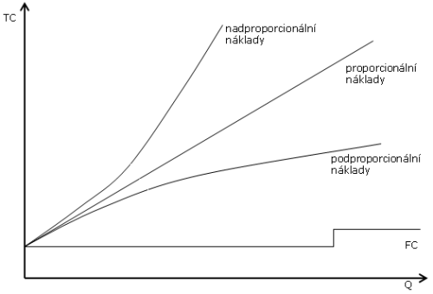
Vývoj variabilních nákladů

Slide 13
Náklady přímé a nepřímé
V ekonomice posuzujeme „přímost a nepřímost“ podle toho, jakým způsobem jsou náklady přiřazovány k jednotlivým aktivitám a výkonům
Přímé N – lze jednoznačně a spolehlivě vyčíslit současně s příslušným výkonem
Nepřímé N – nelze přímo přiřadit určitému výkonu, ale přiřazují se pomocí nepřímých postupů, tj. matematickými výpočty
  Jsou vynakládány neoddělitelně na více aktivit

Slide 14
Členění nákladů podle vztahu k výkonům
Princip účelovosti prostupuje celým procesem přeměny nákladů ve finální výkony. Tímto procesem se prolínají dvě základní linie:
  Linie výkonová – výkonově orientované účetnictví
  Linie útvarová – odpovědnostně orientované účetnictví
Oba přístupy jsou z hlediska metodického a zpracovatelského v současných podmínkách natolik integrované, že je nelze izolovat; každý z nich však představuje do jisté míry obsahově oddělný okruh problémů.

Slide 15
Linie výkonová
orientovaná na vyjádření vztahu nákladu ke konkrétnímu výrobku, práci, službě, ale i dílčímu výkonu a aktivitě pomocných a obslužných činností
odpověď na otázky:
Jaké jsou náklady prováděných výkonů?
Jak řídit jejich hospodárnost?
Které z výkonů jsou při současných cenách nejvýhodnější, jak měřit jejich přínos apod.?
Kladen důraz na kalkulaci nákladů výkonů.

Slide 16
Linie útvarová
sledující primárně otázku: ve kterém vnitropodnikovém útvaru byl náklad vynaložen, popř. který útvar odpovídá za jeho vznik.
Jde o vyjádření diferencovaného přínosu konkrétních středisek k celopodnikovým výsledkům.
Nalezení vhodných motivačních účinných kritérií hodnocení a odměňování pracovníků.
Kladen důraz na rozčlenění nákladů podle odpovědnosti za jejich vznik.

Slide 17
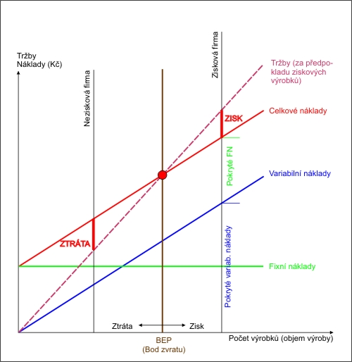
Bod zvratu
Bod rentability = bod zvratu = jaký je minimální objem výroby (výkonu), nutný k tomu, aby se výnosy (tržby) rovnaly nákladům, tj. od kdy začínáme být ziskový.
Situace, kdy se výnosy vyrovnají nákladům - kdy začneme vydělávat, tj. když celkové příjmy začnou převyšovat celkové náklady (fixní + variabilní)
Tento bod bývá důležitým milníkem z pohledu dlouhodobějšího udržitelného fungování organizace. Pokud jej nedosáhne, buď začne dotovat provoz úvěry či půjčkami (vlastními či cizími) nebo dřív či později zanikne. Bod zvratu a jeho projekce ukazuje ekonomickou životaschopnost vašich projektů či fungování organizace.

Slide 18
Bod zvratu je východiskem pro celou řadu rozhodování
stanovení objemu výroby zajištujícího potřebnou výši zisku (a to i nulového)
stanoveni limitu fixních nákladů tj. jaké výše mohou dosáhnout fixní náklady, aby podnik nebyl ještě ztrátový, popřípadě aby zisk neklesl pod požadovanou hranici.
stanovení limitu variabilních nákladů tj. jaké výše mohou dosáhnout variabilní náklady, aby podnik nebyl ještě ztrátový, popřípadě aby zisk neklesl pod požadovanou hranici,
stanovení minimální výše ceny, tj. jaká je nejnižší úroveň ceny, aby podnik nebyl ještě ztrátový, popřípadě aby zisk neklesl pod požadovanou hranici,
výběr technologické varianty z hlediska celkových dosahovaných nákladů příslušných variant
stanovení stupně provozní páky (citlivosti zisku na změny objemu produkce).

